Slide 1
KSCA021 Četba čínských textů II
那条狗，它的名字叫左左

Slide 2
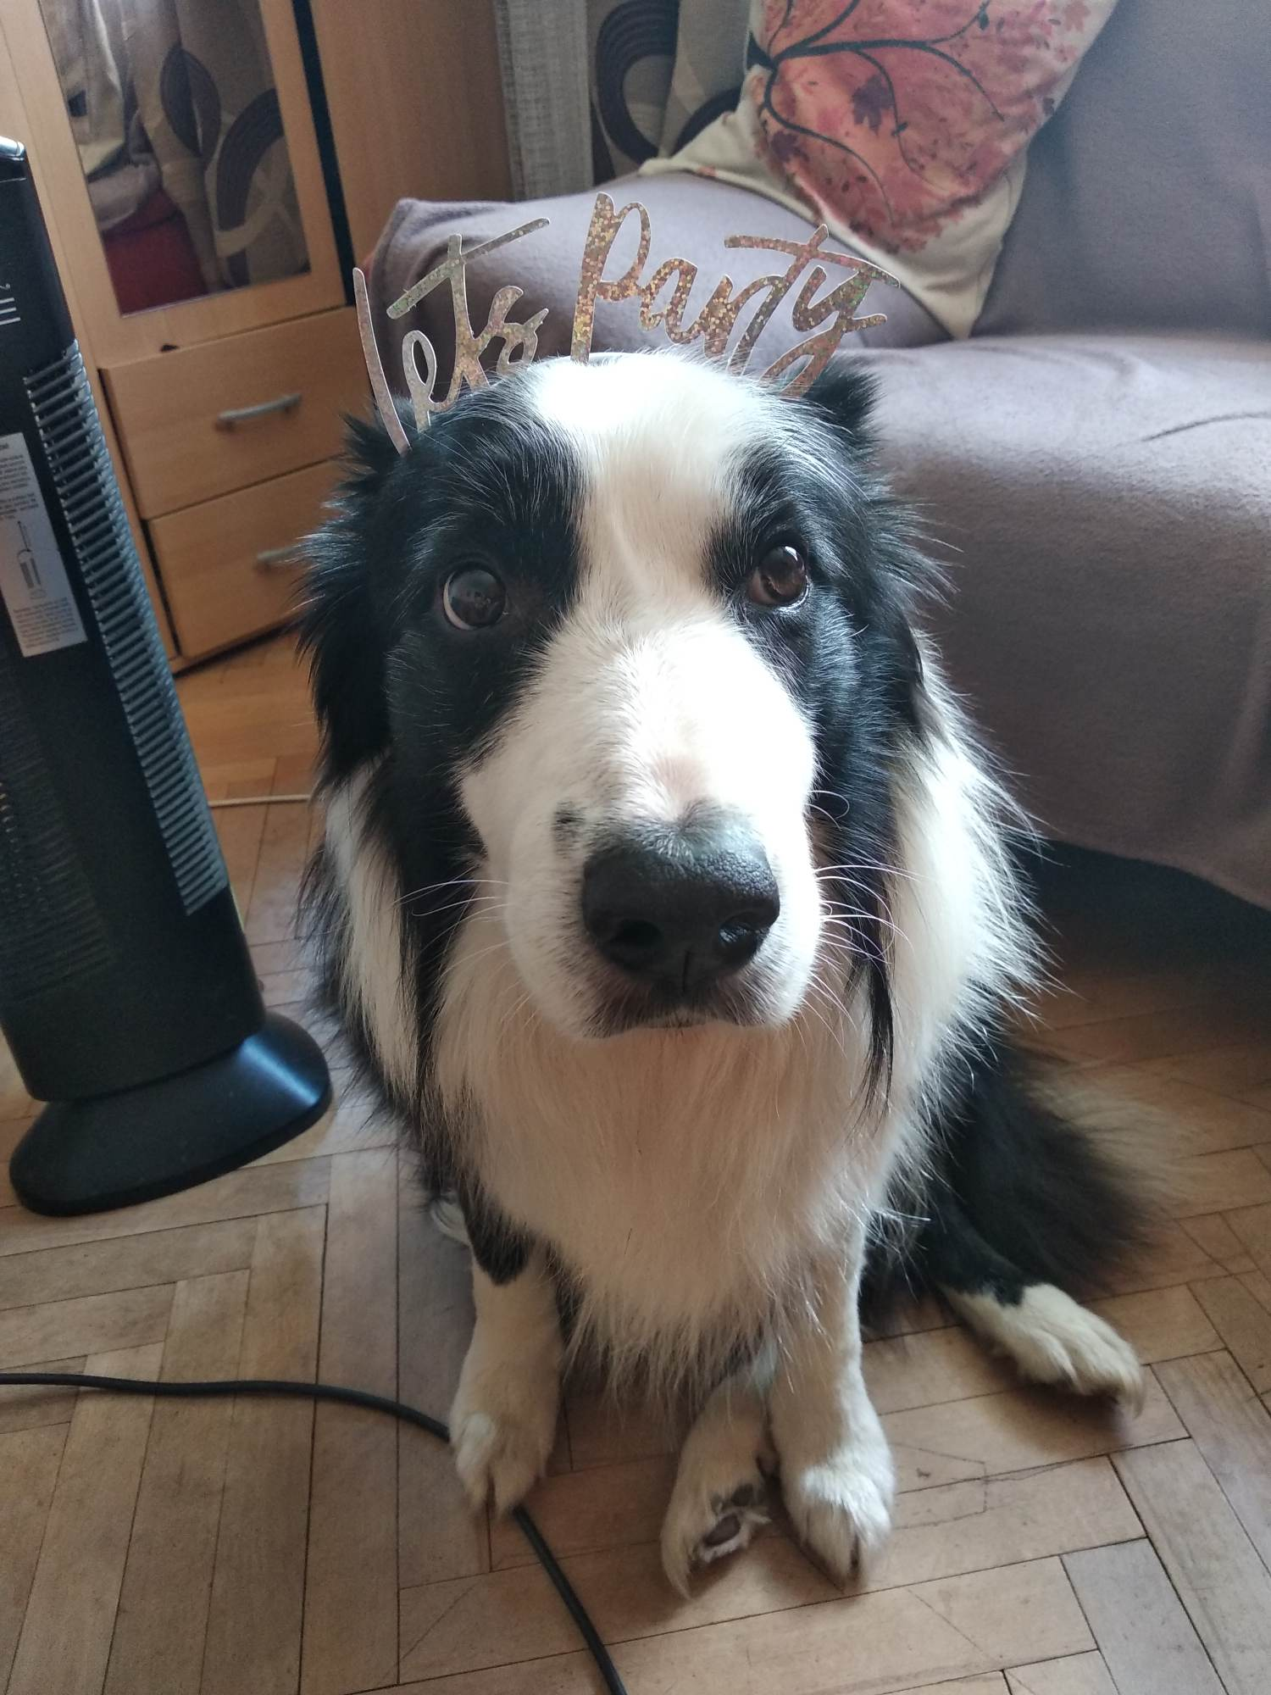
导致
盯
罢休
味道
脚掌
nakonec, koneckonců
léčit nemoc, terapie
trpělivý
být ochoten se s něčím rozloučit
masáž, masírovat

Slide 3
我有一条狗，起先它瘦巴巴的，好像被饿瘪了似的，而且总是灰溜溜地看人脸色。
一条狗menny numerativ, podlhovaste predmety
它瘦巴巴的 for emphasis, of that kind
被饿瘪了似的prepozicne sloveso, cinitel trpneho rodu
而且 spojka
总是prislovka casu
灰溜溜地 slovce prislovkoveho urcenia

Slide 4
我给它取名叫左左。现在，它胖得像头猪。
我给它取名 prepozicne sloveso, uvadza adresata deja
它胖得像头猪 komplementarne slovce
头猪menny numerativ pre domace zvierata

Slide 5
为了左左的健康，我尝试过帮它减肥。
我尝试过 vidocasovy slovesny ukazatel, vyjadruje skusenost, dej sa uskutocnil v minulosti, teraz uz nepokracuje no da sa opakovat

Slide 6
可是，只要闻到食物的味道，它就不肯罢休。
闻到 notice by smell, vysledkovy modifikator dokoncit uspesne a uplne
就 prislovka, zdoraznuje stav alebo dej, tak, tedy, proste…

Slide 7
吃啊吃啊，每次看它的时候，它都在吃东西。
每deikticke slovo
每次 slovesny numerativ
它都在吃东西 prislovka, priebeh slovesneho deja

Slide 8
上次它吃得太多，竟然在浴室里吐了! 。
吃得太多komplementarne slovce
太 prislovka stupna
在浴室里 prepozicne sloveso, v, na, uvedenie miesta
里 zalozka
在浴室里吐了vetna castica zmena stavu

Slide 9
满地都是泡得像海绵的饼干和面包，千疮百孔的饭粒，还有香蕉皮，也不知道它是在哪儿吃的。
满 sloveso, reach the limit, fill
泡得像海绵的饼干和面包
在哪儿 zastupne slova- otazkove slova

Slide 10
爸爸和姐姐一直想把左左赶走，为了不让他们发现，我帮左左擦干嘴角，又用淋浴器冲干净了浴室的地板。
把左左赶走prepozicne sloveso uvadzajuce priamy predmet
为了不让他们发现 konexne sloveso, umoznit,nechat
又prislovka
冲干净

Slide 11
下水口过滤出来好多残渣，也被我扔到马桶里冲掉了。
下水口过滤出来 smerovy modifikator
好多残渣 prislovka stupna
也被我扔到马桶里冲掉了。

Slide 12
吐完之后，左左好像又饿了， 叼起姐姐的拖鞋撕咬起来一一它闻到了姐姐脚上的香味。
吐完之后 meno casu , zalozka s casovym vyznamom
左左好像又饿了
叼起 smerovy modifikator, zacat, zdvihnut
咬起来 smerovy modifikator vznik dojmu alebo pociatok deja

Slide 13
电视上说吃得太多导致呕吐的人是暴食症， 左左可能也得了暴食症。
电视上 zalozka
左左可能也得了暴食症

Slide 14
听说暴食症患者需要接受精神科治疗，难道左左也要去精神科治疗吗?

Slide 15
爸爸妈妈是不会为狗花钱的。他们都忙着养育我和姐姐。
不会为狗花钱的 prepozicne sloveso pre, kvoli
的 zdoraznenie
忙着vidocasovy slovesny ukazatel, priebeh a trvanie deja

Slide 16
那是我和妈妈从市场回家的路上，我第一次看见了左左。
从市场回家prepozicne sloveso z, od
第一次radova cislovka
次slovesny numerativ
看见了 vysledkovy modifikator, postihnut zmysly

Slide 17
当时我买了热狗，正在闻香喷喷的油味。
正在闻香

Slide 18
这时，一只脏兮兮的狗死死地盯着我的热狗。
一只脏兮兮的狗 menny numerativ
盯着我的热狗 vidocasovy slovesny ukazatel, priebeh a trvanie deja

Slide 19
一只流浪狗，毛上粘了很多污垢。
毛上 zalozka

Slide 20
“它得有多俄，才会不知羞耻地盯着别人的食物……”
它得有多俄
才会不知羞耻地盯着别人的食物

Slide 21
我觉得有点儿别扭，就扔了一块热狗给它。
就扔了一块热狗给它sloveso dat

Slide 22
流浪狗很快就吃光了，然后跟着我，还冲我叫。
吃光了vysledkovy modifikator empty, bare
冲我叫prepozicne sloveso, towards

Slide 23
“你不要跟着我，这是最后一次。”

Slide 24
我把没舍得吃的火腿肠都给了它，平时我可是连好朋友都不会给的。
舍得吃
连 prepozicne sloveso, dokonca aj

Slide 25
流浪狗一直跟到家门口，这让我感觉很别扭。
跟到 vysledkovy modifikator
这让我感觉很别扭。Prepozicne sloveso, cinitel trpneho rodu

Slide 26
“妈妈，您让我养一天狗好不好? 都跟到这里了……”

Slide 27
妈妈回答:
“太脏了，不能进我们家，可能有虱子，它身上还会有寄生虫，给它吃的就不错了。”
太脏了vetna castica ako sucast komplementu stupna naznacuje prilisnu mieru
身上
给它吃的就不错了sloveso dat
吃的 nominalizacia, premena slovesa alebo slovesnej fraze na menny vyraz, jedlo

Slide 28
“只要用杀虫剂杀死虱子就行了。至于它的身体，我会帮它洗干净。”
我会帮它洗干净 for sb

Slide 29
妈妈心软了，答应我:“就今天!”我帮流浪狗洗掉粘在毛上的污垢，脚掌也擦干净，毛梳得整整齐齐。
妈妈心软了
擦干净
毛梳得整整齐齐。Zdoraznenie vlastnosti

Slide 30
“妈妈，左左是不是很有光泽?”

Slide 31
“左左? 取什么名字啊?这样会产生感情的。你做梦也别想在家养狗! ”
取什么名字啊?to express questioning
这样会产生感情的for emphasis

Slide 32
那天，我彻底打扫自己的房间，在洗碗池里放满水，主动要求洗碗。

Slide 33
爸爸下班回来，我给爸爸按摩，直到爸爸不耐烦了。
爸爸下班回来
不耐烦了

Slide 34
爸爸妈妈被我的诚意打动 ，拗不过我，于是附加种种条件，终于同意我在家养狗了。
被我的诚意打动prepozicne sloveso, cinitel trpneho rodu
种种条件

Slide 35
我要带左左散步，给它喂食，绝对不让它在家里犯错误 (指大小便)。

Slide 36
万一犯了错，我要使劲擦洗 ，直到房间里没有异味。
万一 spojka, just in case
直到 until
房间里zalozka

Slide 37
我在合同上签字，还按了指印。

Slide 38
“如果你不遵守，连你也赶出家门。”
连你也赶出家门prepozicne sloveso

Slide 39
话虽这么说，不过爸爸妈妈肯定舍不得赶我走，毕竟养我这么多年花的心思也不少。
舍不得赶我走
毕竟 prislovka, after all

Slide 40
左左只能听懂三个单词：“手”， “去吗“，“走吧”，别的怎么教也听不懂。
听懂 vysledkovy modifikator, porozumiet

Slide 41
也许是童年时代遭受虐待，缺少关爱，导致脑子变笨的缘故吧。
导致脑子变笨的缘故吧。Neistota hovoriaceho ohladom podavanej situacie

Slide 42
“手”是我用食物训练出来的。左左好像是左撇子，总是习惯伸左边的爪子。这点和我很像。
训练出来的smerovy modifikator

Slide 43
因为左左喜欢出去玩,“去吗”和“走吧”，也很快就记住了。

Slide 44
只要听到相似的单词，它就跑到门口，拼命摇尾巴。带左左散步的人只有我。

Slide 45
除了不会狗刨，左左是一条很普通的狗。

Slide 46
我把它放进浴缸 ，它也不游泳，而是抬起脑袋和腿，在里面行走。
我把它放进浴缸prepozicne sloveso, uvadza priamy predmet
放进 smerovy modifikator, vstupit
抬起 smerovy modifikator, zacat, zdvihnut

Slide 47
如果放入更多的水，它连下巴也抬起来，发出可怜的叫声。
放入更多的水prislovka stupna
发出 smerovy modifikator, vyjst

Slide 48
“害怕吗? 人有浮力，可以漂在水面，狗应该也有浮力，不用怕。”

Slide 49
我一定要教会左左游泳。我抬起它的前腿，让它拍水，可是左左不游泳 ，而是藏到水下。

Slide 50
我担心它，连忙抱起它的脑袋。 “汪汪汪”，左左连声惨叫。

Slide 51
“你比别的狗胆子小。游泳吧 ，快点儿活动你的四条腿!”
你比别的狗胆子小 prepozicne sloveso, nez, v porovnani
游泳吧 vetna castica, zdvorile vybidnuti a zmiernenie rozkazu

Slide 52
我用手托住左左的肚子，摇晃它的前腿。

Slide 53
只要学会游泳，左左也会感谢我的。

Slide 54
奇怪的是，它越是活动身体，就越是往下沉。
它越是活动身体就越是往下沉。

Slide 55
恐怕一百年也不会有长进了。
一百年merove meno

Slide 56
左左不停地挣扎，紧贴在我身上，弄湿了我的衣服。
不停地挣扎slovce prislovkoveho urcenia

Slide 57
如果带左左去河边，恐怕它会被淹死。
从《小狗左左》
恐怕它会被淹死prepozicne sloveso, cinitel trpneho rodu

Slide 58
Predmet

Slide 59
Vidočasový slovesný ukazateľ 着
Priebeh a trvanie deja
我带着手机 Mám pri sebe mobil
我等着你回答我 Čakám, kým mi odpovieš
Ak slovesný dej trval dlho a viedol ku vzniku novej situácie, môže sa着 objaviť v nasledujúcej konštrukcií s opakovaným slovesom
Prísudok-着-prísudok-着-就-situácia-了
走着走着就迷路了 ísť a ísť, až sa napokon stratiť
Súbežné deje
他在床上躺着吸烟。Leží na posteli a fajčí
吃着饭看书对身体不好。 Čítať pri jedle je nezdravé
Prechod v stav
窗户都开着 Všetky okná sú otvorené
椅子上坐着一个人 Na stoličke sedí človek
https://resources.allsetlearning.com/chinese/grammar/Aspect_particle_%22zhe%22

Slide 60
Ďakujem za pozornosť ☺

